Slide 1
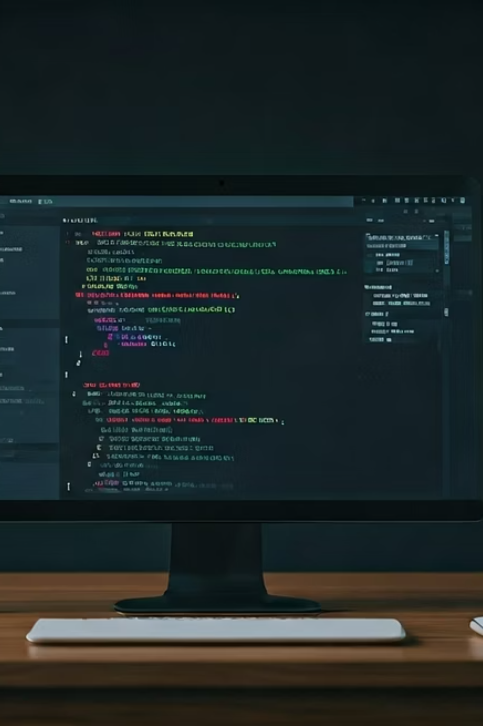

Beyond the Vibe
Responsible Development with Vibe Coding Tools
The importance of identifying technical blind spots, avoiding critical mistakes, understanding platform limitations, and knowing when to involve a developer in your vibe-coding journey.

Slide 2
Agenda
Why "It Works" Isn't Good Enough
Real-World Bug Stories
Danger Zone: Exposed APIs, Payments & Data Storage, User Experience Failures
Signs You're in Over Your Head
Do's & Don'ts for Responsible Vibe Coders
When to Call a Developer
The 5-Point Responsible Builder Checklist

Slide 3
Why "It Works" Isn't Good Enough
Many vibe-built apps look functional on the surface, but under the hood they can be broken, insecure, or incomplete in ways that aren't immediately obvious.
The Data Illusion
Payment Phantoms
Silent Failures
"My app saves data... or does it?" Many apps appear to function correctly but fail to actually store information.
"The payment went through… but the money never arrived." Payment confirmations without actual transactions.
Apps that use mock data, broken logic, or display fake success messages while failing behind the scenes.
Good Preview ≠ Good Production

Slide 4



Real-World Bug Stories
"My app collected answers. None saved."
2
"Stripe showed payment success. No funds."
1
3
"App worked for me, but not on my friend’s phone."

Slide 5
Real-World Bug Stories
פוסט של מפתח בלינקדין כשהוא התנסה בפלטפורמת vibe coding
הפתרון? להעתיק את כל הלוגיקה לבקאנדאבל פה קבור הכלב – הפלטפורמה שבניתי בה את האתר בכלל לא תומכת בזהוהאפליקציה? בשלב זה אחרי הרבה פידבקים מיוזרים כבר לא "One Pager"יש בה כמה זרימות, לוגיקה מוצרית מתוחכמת, וכמות הטוקנים שהייתי צריך עבור כל שינוי קטן התחילה לחנוק את הכלכנראה שמנוע ה-LLM שם פשוט לא הצליח לעכל את כל Context Window של עשרות קבצים שונים – וכל Prompt לשינוי ועדכון המוצר עלה הון תועפותאז נכון, האפליקציה "עבדה" – אבל מבחינת סקיוריטי? זה היה דמו עם חור שחור באמצע
הקוד זרם, הוויב היה טוב, אפליקצית ה Vibe Coding עלתה לאויר — ואז התחילו ההפתעות והבעיות 😮מדובר באפליקציה שהיא למעשה עטיפת UI מעל LLM לניתוח קו״ח של היי טקבניתי אותה בכמה שעות עבודה של פרומפטים כפרוייקט תחביב, היה כיף, לחצתי פליי, עשיתי דיפלויי, השקה, היוזרים היו מבסוטים ואז..בום📍דבר ראשון? גיליתי שכל פנייה מאפליקציה ל LLM חושפת את ה-System Prompt של ה-AI, שזה למעשה כל הערך המוסף האמיתי של האתרכל אחד היה יכול פשוט לפתוח את לשונית ה Network, להעתיק את ה-Prompt ולהריץ את זה בעצמו ב GPTאבל זה לא נעצר שם…📍הבא בתור: API Keys גם נחשפים בטאב של ה-Networkמי ששם לב - היה יכל לקחת לי את הגישה ל-OpenAI, הדאטהבייס, המיילים – הכלוהכי כואב, לרוקן לי את כל הקרדטים. כאילו שבניתי כספת יפיפיה ומעוצבת היטב – ונתתי לכולם את המפתח אליהתחשבו רגע: האקר משועמם, חצי שעה של עבודה – ואני בלי קרדיטים ל-AI, בלי דאטה, ובלי אווירלמה זה קורה?כי ברוב פלטפורמות ה Vibe Coding כל הלוגיקה יושבת בפרונטכולל סודות כמו Secret Keys, API Keys, סיסמאות, System Prompts מיילים ועוד 🫣וזה, בגדול – מתכון לצרות שאם CISO היה שומע עליו הוא היה מנתק את התקע ומהשקע מבעוד מועד
וכאן, אם לא הייתי מפתח בעצמי, כנראה שהייתי נתקעועומד למעשה בפני שלוש אופציות:- לשכור מפתח- להסיר את האפליקציה- להשאיר אותה באוויר ולהמתין להתקפה

Slide 6
Real-World Bug Stories
המסקנות שלי?🎯 ש Vibe Coding מעולה להרים רעיון, לבנות דמו או להדליק את הניצוץ👎 אבל אם אתם בונים מוצר אמיתי – זה לא מספיקלהבשיל אפליקציה מסובכת לכדי Production שתומך בסקייל ואבטחת מידע צריך תשתיות אמיתיות וארכיטקטורה תומכתהיה לי אחלה וייב לעשות Vibe Coding אבל אל תטעו:כשמגיעים למאני טיים ורוצים לבנות אפליקציה שהיא Production Grade רוב הפלטפורמות עדיין לא תומכות בזה
בחרתי באופציה הראשונה: לשכור מפתח (את עצמי)⬅️ התחלתי להעתיק את כל הלוגיקה ל-Serverless Functions. לא נתמך – אבל חיוני⬅️ עדיין השתמשתי ב-LLMs פה ושם - המלצות לקטעי קוד, טיפים וכו’ - אבל בסוף? זה היה עלייהמשכתי ואז - בעיה חדשה:📍 הפלטפורמה ששימשה אותי לדיפלוי הגבילה כל פונקצית בקאנד ל-30 שניותאבל בקשות ל-ChatGPT לפעמים לוקחות יותר זמן. התוצאה? זרימה שבורה, חוויית משתמש גרועההפתרון? לעבור לפלטפורמת ענן חדשה שתומכת בזמן ריצה ארוך יותרהדבר הזה אילץ אותי להתחיל לעבוד לוקאלית, לשלב Git, לעקוב בעצמי אחרי פונקציות שרצות בשרת באמצעות Logging ו Monitoringבקיצור, זה כבר לא היה בוויב טוב - זה היה פשוט דבלופמנט על מלא

Slide 7




Danger Zone: Exposed APIs, Payments & Data Storage
Payment Illusions
Vanishing Data
The illusion of working Stripe integration when backend processes are missing
Forms that "submit" but save nothing to your database
Missing Supabase table connections
Test mode vs. live mode confusion
Incorrect data types or constraints
Missing webhook configurations
No error handling for failed submissions
Incomplete payment flows
Authentication Gaps
API Key Exposure
Security issues that leave your app vulnerable
API keys = passwords to your services (OpenAI, Stripe, etc.)
Misconfigured Google Auth
Never place them in frontend logic
Incorrect Supabase roles and permissions
Use environment variables or secure Supabase storage
Public access to private data

Slide 8

Danger Zone: User Experience Failures
The "Works For Me" Fallacy
Dead End User Journeys
Just because an app works on your device doesn't mean it works for everyone. Common issues include:
Without proper error handling, users get stuck with no way forward:
No feedback when actions fail
Device compatibility problems across different screen sizes
Confusing or missing error messages
Browser-specific bugs and rendering issues
Broken navigation paths
Forms that reset without warning
Performance problems on older devices

Slide 9
Signs You're in Over Your Head
Payments, sensitive data, or security? → Get help | Scaling, error logs, or custom integrations? → Get help
Don’t risk your users’ trust or your idea’s credibility..!
1
2
3
Multiple External Services
Handling Sensitive Information
Scaling to Real Users
You're connecting several third-party APIs or services together, creating complex dependencies and potential points of failure.
Your app processes user money, private data, or manages user accounts with different permission levels.
You're moving beyond testing to onboarding actual customers, increasing the stakes of any technical issues.
4
5
Technical Confusion
Business Transition
You don't understand error messages, database errors, or permission systems that are appearing in your app.
You've built a prototype but now want to turn it into a real business with paying customers.

Slide 10
Do's & Don'ts for Responsible Vibe Coders
✅ DO
❌ DON'T
Connect backend first
Assume the logic works just because it looks OK
Use test APIs
Launch without checking backend flows
Validate DB connections
Share your API keys and leave credentials or secrets in prompts the user can see
Secure keys properly
Test with real users
Assume preview = real and rely only on preview or mock data
Ignore errors you don’t understand
Skip error handling and edge cases

Slide 11

When to Call a Developer
1
Complex Authentication
2
Advanced Logic
Your app requires user authentication beyond simple Google login, such as role-based permissions or custom auth flows.
Your app logic goes beyond simple "if A then B" conditions to include complex workflows or calculations.
3
High-Risk Features
4
Custom Integrations
You're handling money, sensitive data, or anything with legal or compliance requirements.
You need custom APIs, complex integrations, or automated processes that go beyond platform capabilities.
If you answered "yes" to any of these questions, it's time to bring in a developer (even part-time or freelance) to ensure your app is built properly.

Slide 12





The 5-Point Responsible Builder Checklist
Remember: Vibe coding is empowering, but not magical. Your role is as a product owner and logic designer, not a full-stack developer. Your responsibility is to test, verify, and ask for help when needed.
Data Verification
API Security
Payment Testing
Is my app saving data properly to the database and can I verify it's there?
Are my API keys hidden and secured properly from public access?
Is the payment logic fully tested in both test and live environments?
User Journey
Cross-Testing
Do I know exactly what happens when users click each button or submit forms?
Have I verified it works for others, not just on my own devices?

Slide 13
Takeaway Messages
Vibe coding democratizes development, but up to a certain limit.
Understand your role: You are a builder, not a backend engineer.
Embrace your limits.
Responsible app development leads to trustworthy products.

Slide 14
Questions?

